Slide 1
Introduktionspaket för patient- och närståendeföreträdare Nationellt system för kunskapsstyrning hälso- och sjukvård
Notes:
Uppdaterad 2023-01-10

Slide 2
Introduktion för patient- och närståendeföreträdare
Innehåll:
Nationellt system för kunskapsstyrning hälso- och sjukvård
Patientmedverkan
Rutin för patientmedverkan
Att vara patientföreträdare
Erfarenhetsutbyte
Inspiration
Ordlista
Webbsida för patientmedverkan

Slide 3
Vision
Vår framgång räknas i liv och hälsa
– tillsammans gör vi varandra framgångsrika!
Notes:
Kunskapsstyrningssystemet handlar om att utveckla, sprida och använda bästa möjliga kunskap inom hälso- och sjukvård. Målet är att bästa kunskap ska finnas tillgänglig och användas i varje patientmöte.

Slide 4
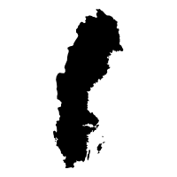
Nationellt system för kunskapsstyrning hälso- och sjukvård
Bakom systemet står regioner i samverkan med stöd av Sveriges Kommuner och Regioner (SKR)
Samarbete med kommunerna
Samverkan med bland andra patient- och professionsföreningar, staten
Notes:
För att systemet ska fungera och bli ändamålsenligt är samverkan med stat, patient- och professionsföreningar samt kommuner av yttersta vikt.
Eftersom att vi bygger upp systemet parallellt med arbetssätten i det så kommer formerna för samverkan med andra aktörer att formas under arbetets gång.
Sikte på ett nationellt system där kommunerna tar formella beslut om att ingå – kopplar till vårdkedjan och patientens perspektiv.

Slide 5
Regionernas beslut i korthet
Beslut att:
Arbeta utifrån den gemensamma visionen
Samarbeta inom den gemensamma strukturen för kunskapsstyrning
Anpassa regional och lokal kunskapsorganisation till den nationella programområdes- och samverkansstrukturen
Långsiktigt säkra en regional och lokal kunskapsorganisation
Avsätta resurser regionalt
värdskap för programområden, ordförandeskap, processledare
experter i nationella programområden (NPO), nationella arbetsgrupper (NAG) och nationella samverkansgrupper (NSG)
Notes:
Detta har samtliga regioner tagit beslut om och därmed förbundit sig till:
Att i samverkan arbeta utifrån den gemensamma visionen: Vår framgång räknas i liv och jämlik hälsa. Tillsammans gör vi varandra framgångsrika.
Att regioner samarbetar inom den gemensamma strukturen för kunskapsstyrning.
Att regioner anpassar sin regionala och lokala kunskapsorganisation till den nationella programområdes- och samverkansstrukturen med syfte att få styrka genom hela systemet.
Att regioner långsiktigt säkrar en regional och lokal kunskapsorganisation i enlighet med den nationella strukturen.
Att regioner avsätter resurser regionalt i form av att ta på sig värdskap för ett antal programområden, tillsätter ordförande och processledare för aktuella programområden samt avsätter tid för experter att delta i programområden och samverkansgrupper.
Att regioner, med stöd av SKR, etablerar en gemensam organisations- och styrmodell för en sammanhållen struktur för kunskapsstyrning genom att:
inrätta nationella programområden med experter inom sjukdomsspecifika eller organisatoriska fält
tillsätta nationella samverkansgrupper med experter inom tvärgående områden såsom uppföljning och analys, läkemedel och medicinsk teknik, patientsäkerhet
tillsätta en strategisk styrgrupp – styrgrupp för kunskapsstyrning i samverkan (SKS)
tillsätta en beredningsgrupp som bereder ärenden inför ställningstagande och beslut i styrgruppen (SKS)
inrätta en nationell stödfunktion, som utgår från och i första hand bemannas från SKL
Att regioner följer och gör de förändringar som krävs regionalt och lokalt utifrån beslut tagna av styrgruppen (SKS) i frågor rörande den nationella strukturen.
Att regioner utifrån en rekommendation från SKL:s politiska ledning tar politiskt inriktningsbeslut om styrgruppens uppdrag, mandat och den finansiella ram som styrgruppen råder över för det gemensamma arbetet och att sjukvårdshuvudmannens politiska ledning utser landstings-/regiondirektören till ombud för hantering av frågan framåt.

Slide 6
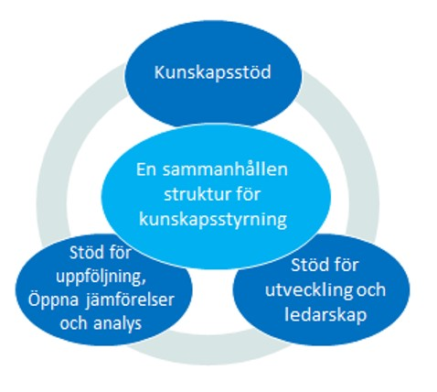
Sammanhållet system för kunskapsstyrning hälso- och sjukvård
Notes:
Fokus i systemet är att skapa en sammanhållen struktur för kunskapsstyrning och stödja ett lärande arbetssätt i svensk hälso- och sjukvård.
Sedan tidigare finns många kunskapsstöd och olika stöd för att arbeta evidensbaserat
– till exempel nationella riktlinjer, vetenskapliga publikationer, vårdprogram och många webbsidor.
Trots det är vården i dagsläget ojämlik.
Vem du är eller vart du bor påverkar kvaliteten på vården du får.
Detta vill vi förbättra.
Alla patienter och vårdgivare ska kunna lita på att bästa tillgängliga kunskap alltid används.
Ett gemensamt system och arbetssätt för att arbeta evidensbaserat bidrar också till att samhällets resurser

Slide 7
Värdet skapas i mötet
Nationellt system
för kunskapsstyrning
Hälso- och sjukvård
Nationellt system
för kunskapsstyrning
Hälso- och sjukvård
SVERIGES REGIONER I SAMVERKAN
SVERIGES REGIONER I SAMVERKAN
Notes:
Bästa möjliga kunskap ska användas i mötet mellan patienten och vårdprofessionen – det är i mötet som värdet skapas

Slide 8
Samspel för kunskapsstyrning
Patienten
Utgå ifrån patienternas behov
Utgå från bästa tillgängliga kunskap
Analysera patientrelaterade resultat
Jobba med ständiga förbättringar och innovation
Efterfråga stöd vid behov
Sprida goda erfarenheter vidare
Mikro – vårdteam
Vårdteam, patienter
och stödsystem, verksamhetschefer
Säkra verksamhetens tillgång till patientrelaterade resultat
Kvalitetsdialog utifrån patientrelaterade resultat
Lättillgängliga kunskapsstöd och stöd för implementering
Struktur och stöd för förbättringsarbete och innovation
Stöd till verksamheternas ledningar att leda för bättre patientresultat
Stöd för samverkan och erfarenhetsutbyte
Meso – region
Hälso- och sjukvårdsledning, sjukvårdsregion,
samverkan kommun
Makro – nationell nivå
Gemensam infrastruktur för kliniskt kunskapsstöd
Samverkan i arbetet med indikatorer, uppföljning, jämförelser och analys
Samverka kring gemensamma utvecklingsområden
Stöd för samverkan och erfarenhetsutbyte
Huvudmän
i samverkan,
SKR,
stat
Notes:
Det krävs ett samspel i hela systemet för att få det att fungera.
Källhänvisning för bilden: Bilden utvecklades under 2013 på SKR (tidigare SKL) och utgår från Mikrosystemmodellen
Nelson EC, Batalden PB, Huber TP, Mohr, JJ, Godfrey MM, Headrick, LA, Wasson, JH: Microsystems in Health Care: Part 1. The Joint Commission Journal on Quality Improvement. Volume 28 (9): 472-493, 2002. Artikeln på svenska

Slide 9
NATIONELLA PROGRAMOMRÅDEN (NPO)
Akut vård
Barns och ungdomars hälsa
Cancersjukdomar (utgörs av RCC i samverkan)
Endokrina sjukdomar
Hjärt- och kärlsjukdomar
Hud- och könssjukdomar
Infektionssjukdomar
Kvinnosjukdomar och förlossning
Kirurgi och plastikkirurgi
Levnadsvanor
Lung- och allergisjukdomar
Nervsystemets sjukdomar
Njur- och urinvägssjukdomar
Mag- och tarmsjukdomar
Medicinsk diagnostik
Perioperativ vård, intensivvård och transplantation
Psykisk hälsa
Rehabilitering, habilitering och försäkringsmedicin
Reumatiska sjukdomar
Rörelseorganens sjukdomar
Sällsynta sjukdomar
Tandvård
Äldres hälsa och palliativ vård
Ögonsjukdomar
Öron-, näs- och halssjukdomar
Nationella primärvårdsrådet
Notes:
Bild över de nationella programområdena. De flesta är bildade med en patientgrupp som ram, men några är av mer allmän karaktär, tex medicinsk diagnostik och akut vård.

Slide 10
Sjukvårdsregionalt värdskap för nationella programområden (NPO)
NATIONELLA PROGRAMOMRÅDEN (NPO)
Akut vård
Barns och ungdomars hälsa
Cancersjukdomar (utgörs av RCC i samverkan)
Vilande värdskap Norra
Endokrina sjukdomar
Hjärt- och kärlsjukdomar
Hud- och könssjukdomar
Infektionssjukdomar
Kvinnosjukdomar och förlossning
Kirurgi och plastikkirurgi
Levnadsvanor
Lung- och allergisjukdomar
Nervsystemets sjukdomar
Njur- och urinvägssjukdomar
Mag- och tarmsjukdomar
Medicinsk diagnostik
Perioperativ vård, intensivvård och transplantation
Psykisk hälsa
Rehabilitering, habilitering och försäkringsmedicin
Reumatiska sjukdomar
Rörelseorganens sjukdomar
Sällsynta sjukdomar
Tandvård
Äldres hälsa och palliativ vård
Ögonsjukdomar
Öron-, näs- och halssjukdomar
Nationella primärvårdsrådet
Regionala värdskap
Norra
Stockholm-Gotland
Sydöstra
Södra
Mellansverige
Västra
SKR/Vilande värdskap
Notes:
Värdskapet för NPO:erna är fördelat mellan de sex sjukvårdsregionerna. Värdskapet innebär att förse NPO:et med stödresurser som processledare, kompetens och utvecklingskraft.

Slide 11
Nationella programområden (NPO): uppdrag
En grupp per programområde med representanter från samtliga sjukvårdsregioner
Flera NPO har även ordinarie ledamöter från kommuner
Sjukvårdsregionalt värdskap för NPO
Stödresurser: processledare från värdsjukvårdsregion, metodstöd, statistik- och analysstöd, annat

Slide 12
NPO - uppdrag
Hur ser det ut idag?
Ta fram behovs- och gapanalys analys i samskapande med patientföreningar
Utse nationella arbetsgrupper (NAG)
Omvärldsbevakning
Kunskapsstöd för jämlik hälsa och vård- behandlingsrekommendationer
Kvalitetsregister
Ordnat införande/ordnad utfasning
Nivåstrukturering
Bidra i arbete med eventuella statliga satsningar
Samverka med myndigheter inom aktuellt område
Annat, till exempel e-hälsa, kompetensutveckling

Slide 13
Regionala programområden (RPO): uppdrag
Genomföra behovsinventering och bidra till det nationella programområdets behovsanalys och omvärldsbevakning
Initiera frågor för nationell samverkan
Skapa regionala tillämpningar av nationella kunskapsunderlag och beslutsstöd
Ta emot, anpassa och omsätta nationell kunskap för att det ska nå ut till patientmötet
(fortsättning)

Slide 14
Regionala programområden (RPO): uppdrag
Stödja spridning och implementering av bästa möjliga tillgängliga kunskap
Integrera och skapa förutsättningar för de nationella kvalitetsregistren som en del av kunskapsstyrning i hälso- och sjukvården
Samverka med regional registercentrumorganisation
Specifika regionala uppdrag

Slide 15
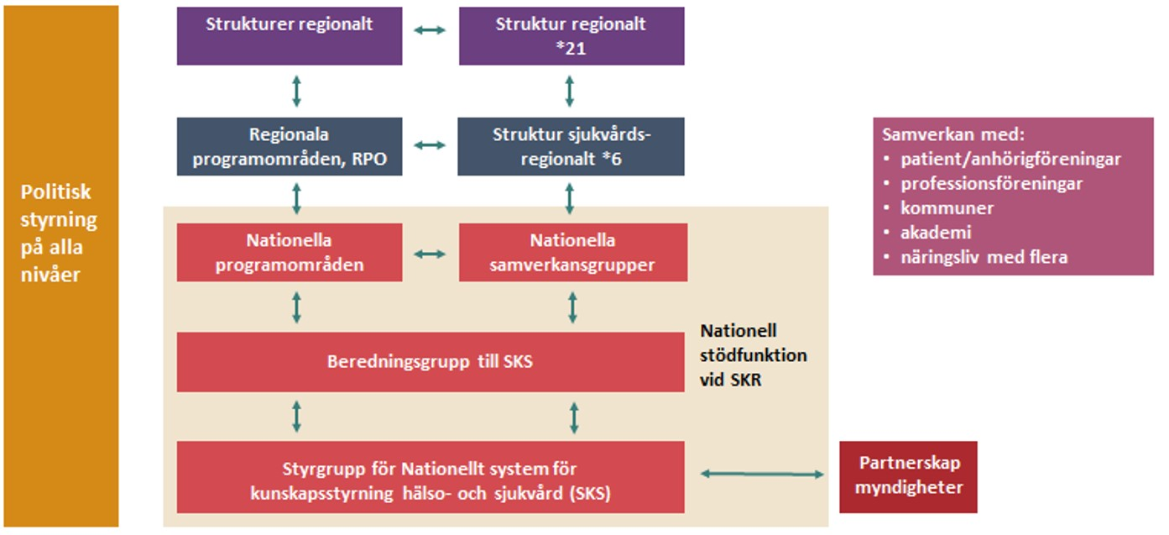
Organisation i systemet för kunskapsstyrning
Notes:
Det krävs ett samspel i hela systemet för att få det att fungera.
Källhänvisning för bilden: Bilden utvecklades under 2013 på SKR (SKL) och utgår från Mikrosystemmodellen
Nelson EC, Batalden PB, Huber TP, Mohr, JJ, Godfrey MM, Headrick, LA, Wasson, JH: Microsystems in Health Care: Part 1. The Joint Commission Journal on Quality Improvement. Volume 28 (9): 472-493, 2002. Artikeln på svenska

Slide 16
Sammansättning nationella programområden (NPO) och nationella arbetsgrupper (NAG)
NPO
NAG
NAG
NAG
NPO
NAG
NAG
NAG
Sammansättning NPO
Processledare och sjukvårdsregionala ledamöter
I flera NPO finns även ledamöter från kommuner
Bred professionell kompetens inom kunskapsområdet
Sammansättning NAG
Experter (primär- och specialistvård)
Kvalitetsregister
Patientföreträdare
Vårdprogram
Där relevant: kommunrepresentant
Notes:
Vissa NAG kan vara gemensamma för flera NPO

Slide 17
Nationella arbetsgruppen (NAG): uppdrag
Nationella programområden (NPO) och nationella samverkansgrupper (NSG) tillsätter NAG inom olika områden och vid behov för specifika frågor
Alla sjukvårdsregioner representerade
Jämn könsfördelning eftersträvas
Representanter från både primärvård och specialistvård

Slide 18
Nationell arbetsgrupp – sammansättningen viktig
Representanter för kvalitetsregister och vårdprogram, patientföreträdare och eventuell kommunrepresentant ska finnas med.
Sammansättningen viktig - patientens perspektiv och vårdkedjan ska speglas i arbetssätt och prioriteringar.

Slide 19
Styrgrupp SKS
Verka för att kunskapsstyrningen blir ett stöd för huvudmännen och professionen
Vara ett stöd och en arena för dialog mellan huvudmännen och staten i kunskapsstyrningsfrågor på tjänstemannanivå
Godkänna verksamhetsplaner, fördela gemensamma medel, viss prioritering
Ordförande Mats Bojestig, Hälso- och sjukvårdsdirektör Region Jönköpings län
Styrgrupp på webben

Slide 20
Beredningsgrupp
Tillsätts av styrgruppen
Bereder underlag från nationella programområden (NPO) och nationella samverkansgrupper (NSG)
Beredningen sker i samspel med den nationella stödfunktionen
Bidrar till att säkra och stödja samordning mellan NPO och NSG
Ordförande Marie Lawrence, nationell stödfunktion vid SKR
Beredningsgrupp på webben

Slide 21
Nationell stödfunktion vid SKR - uppdrag
Bidra till ett likartat arbetssätt i systemet för kunskapsstyrning
Säkra strukturens inre samverkan
Stödja samverkansgrupperna och beredningsgruppen
Skapa mötesplatser och tillhandahålla en plattform för spridning av information
Vara ett administrativt stöd till styrgruppen, inklusive en sekreterarfunktion
Notes:
1. Bidra med koncept, mallar och till ett likartat arbetssätt inom strukturen.
2. Säkra strukturens inre samverkan dvs. att programområdena hittar former att samverka mellan sig samt med och mellan samverkansgrupperna.
3. Samspela med och stödja samverkans-grupperna och beredningsgruppen i beredning av underlag för beslut och ställningstagande i styrgruppen.
4. Skapa mötesplatser och tillhandhålla plattform för informationsspridning, med utgångspunkt från SKL, för regioner i samverkan.
Vara ett administrativt stöd till styrgruppen, inklusive en sekreterarfunktion.
6. Hantera processen för verksamhetsplaner, budget och inhämtningen av gemensamma medel för modellen.
7. Säkra att programområdena och samverkansgrupperna bemannas med SKL-representation där det bör/ska finnas.
8. Bidra med kompetens i drift, förvaltning och utveckling inom de olika program- och samverkansområdena.

Slide 22
Nationell stödfunktion vid SKR - uppdrag
Hantera processen för verksamhetsplan och budget
Säkra SKR-representation där det bör/ska finnas
Bidra med kompetens i drift, förvaltning och utveckling inom de olika program- och samverkansområdena
Strategiskt och operativt kommunikationsstöd
Kontakt: kunskapsstyrning-vard@skr.se

Slide 23
Syfte med personcentrerade sammanhållna vårdförlopp
Att öka jämlikhet, effektivitet och kvalitet i vården utan att medföra onödig administrativ börda för hälso- och sjukvårdspersonal.
Att patienter ska uppleva en mer välorganiserad och helhetsorienterad process utan onödig väntetid i samband med utredning och behandling.
Att patienternas livskvalitet och nöjdhet med vården ska förbättras och vården bli mer jämlik och jämställd.
”Patienter, brukare och hälso- och sjukvårdens medarbetare ska vara trygga i att bästa tillgängliga kunskap används i varje möte”

Slide 24
230113
Personcentrerade och sammanhållna vårdförlopp i olika faser, exempel 2022
Under framtagande
Jättecellsarterit
Matallergi
Svårläkta sår
Obstruktiv sömnapné, vuxna
Godkända
Självskadebeteende
Depression
Levnadsvanor, generiskt
Lungfibros
Hjärtsvikt del 2
Psoriasis
Sömnrelaterad andningsstörning och obstruktiv sömnapné, barn
Palliativ vård
Reumatoid artrit – tidig sjukdomsfas
Reumatoid artrit – etablerad
Schizofreni – förstagångsinsjuknande
Schizofreni – fortsatt vård och stöd
Sepsis
Smärta – långvarig
Stroke och TIA – tidiga insatser och vård
Stroke och TIA – fortsatt vård och rehabilitering
Varicer och venösa bensår
Rehabilitering, generisk modell
Diabetes med hög risk för fotsår
Epilepsi
Grav hörselnedsättning
Hjärtsvikt – nydebuterad
Höftledsartros – primärvård
Höftledsartros – proteskirurgi
Inflammatorisk tarmsjukdom (IBD)
Knäledsartros
Kognitiv svikt vid demens
KOL
Kritisk benischemi
Osteoporos
KOL – fortsättning
Traumatisk hjärnskada
Ländryggsbesvär, utredning och behandling
Under uppstart
ALS
NPH
Knäledsartros del 2
Karies
Sepsis del 2

Slide 25
Frågor och reflektioner?

Slide 26
Innehåll:
Nationellt system för kunskapsstyrning hälso- och sjukvård
Patientmedverkan
Rutin för patientmedverkan
Att vara patientföreträdare
Erfarenhetsutbyte
Inspiration
Ordlista

Slide 27
Rutin för patientmedverkan i systemet för kunskapsstyrning
Syftet är att stärka det centrala målet om att tillvarata patienters, brukares och närståendes erfarenheter och kunskap för att utveckla och förbättra hälso- och sjukvården.
Rutin för patientmedverkan

Slide 28
Rutin för patientmedverkan
Företrädare nomineras av patient-, brukar- eller närståendeförening
Enskilda patienter kan också nomineras, till exempel då det inte finns någon förening för den aktuella patientgruppen
1–2 företrädare per arbetsgrupp
Rekrytering, jävsdeklaration och ersättning hanteras av värdregionen
Ersättningsnivåer baseras på prisbasbeloppet

Slide 29
Överenskommelse
Överenskommelse om patientmedverkan i arbetsgruppen tas fram tillsammans med ordförande, processledare eller motsvarande.
Innehåll:
uppdraget som patient-, brukar- och närståendeföreträdare: att bidra med ett generellt perspektiv utifrån egna erfarenheter
ungefärlig tidsåtgång, inklusive förberedelsetid
informationsansvar och förankring
jävsdeklaration

Slide 30
Ersättningsnivåer
Baseras på prisbasbeloppet
Gäller från 1 januari 2023, uppdateras årligen
heldag 1 890 kr
halvdag 945 kr
per timme 238 kr
Skattepliktig ersättning
Reseersättning tillkommer
Vid sjukersättning, försörjningsstöd eller liknande: stäm av med handläggare
Ersättning endast till företrädare som inte är anställd av förening

Slide 31
Frågor och reflektioner?

Slide 32
Innehåll:
Nationellt system för kunskapsstyrning hälso- och sjukvård
Patientmedverkan
Rutin för patientmedverkan
Att vara patientföreträdare
Erfarenhetsutbyte
Inspiration
Ordlista

Slide 33
Vad är en patientföreträdare?
En företrädare är öppen med sin egen erfarenhet av sin(a) sjukdom(ar) och delar med sig av dessa erfarenheter.
Företrädare från patientförening förmedlar inte bara sina egna erfarenheter utan har fått mandat från en grupp att representera deras samlade erfarenheter.
Enskilda företrädare är inte med i någon förening och företräder därmed sig själva och sina egna perspektiv.

Slide 34
Medskapande på olika nivåer
Individnivå
Patienten medskapar sin egen vård och behandling.
Verksamhetsnivå
Patientföreträdare medverkar i olika former av förbättringsarbeten.
Systemnivå
Patientföreträdare medverkar i styrgrupper, ledningsgrupper, utbildningar, nationella arbetsgrupper (NAG) och skapande av kunskapsstöd.
Notes:
Individnivå:
Patienten medskapar sin egen vård och behandling.
T ex genom delat beslutsfattande, egenrond, överenskommelse, vårdplan, patientkontrakt, lära och bemästra. Personcentrerad vård och personcentrerade arbetssätt stödjer.
Verksamhetsnivå
Företrädare är med i olika former av förbättringsarbeten; delar sin berättelse, skapa patientinformation, ny/ombyggnation, workshops, utvecklingsdagar, utbildningar, mm.
Systemnivå
Företrädare med i t ex styr- och ledningsgrupper, utbildningar/avtal, framtagande av riktlinjer, nationella arbetsgrupper.

Slide 35
Patientföreträdare
Rättigheter
Delta aktivt, bli lyssnad på och ha inflytande
Ersättning (för företrädare som inte är anställd av sin förening)
Skyldigheter
Bidra till att förbättra vården, tillsammans med övriga i arbetsgruppen
Representera patient-, brukar- och närståendeperspektiv
Samla in andra patienters perspektiv så att synpunkter är representativa
Aktivt delta i diskussioner, bidra med erfarenheter och ge synpunkter
Förbereda inför möten genom att läsa in material
Tidrapportering

Slide 36
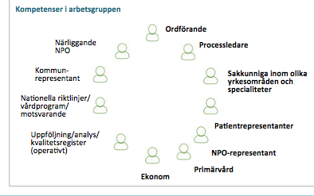
Så här kan en arbetsgrupp se ut

Slide 37
Frågor och reflektioner?

Slide 38
Innehåll
Nationellt system för kunskapsstyrning hälso- och sjukvård
Patientmedverkan
Rutin för patientmedverkan
Att vara patientföreträdare
Erfarenhetsutbyte
Inspiration
Ordlista

Slide 39
Erfarenhetsutbyte
Samtliga företrädare i systemet för kunskapsstyrning bjuds in cirka 2 gånger per år
Exempel på innehåll:
Gemensamma erfarenheter
Möjligheter som företrädare
Utmaningar som företrädare
Diskussion om utbildningsbehov

Slide 40
Innehåll
Nationellt system för kunskapsstyrning hälso- och sjukvård
Patientmedverkan
Rutin för patientmedverkan
Att vara patientföreträdare
Erfarenhetsutbyte
Inspiration
Ordlista

Slide 41
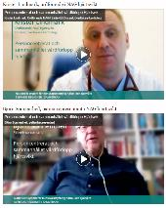
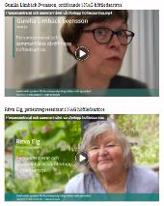
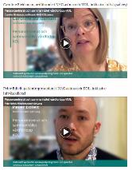
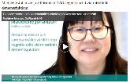
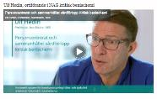
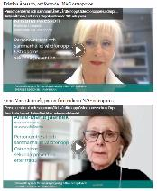
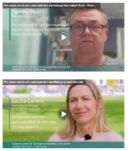
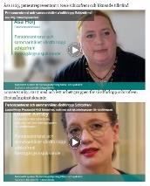
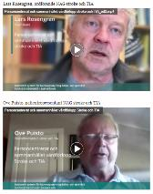
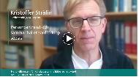
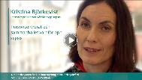
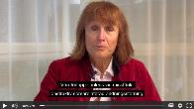
Filmer om vårdförlopp på kunskapsstyrningvard.se
Hjärtsvikt - nydebuterad
Höftledsartros - primärvård
KOL
Kognitiv svikt vid misstänkt demenssjukdom
Filmerna hittar du genom att klicka dig fram till respektive vårdförlopp på
kunskapsstyrningvard.se → kunskapsstöd → publicerade kunskapsstöd
Kritisk benischemi
Osteoporos – sekundärpreven-tion efter fraktur
Reumatoid artrit
Schizofreni – förstagångs-insjuknande
Stroke och TIA
Inflammatorisk tarmsjukdom
Sepsis
Obstruktiv sömnrelaterad andningsstörning hos barn

Slide 42
Övrig inspiration
Personcentrerad vård SKR
Verktyg för patientsamverkan | Vårdgivarguiden (vardgivarguiden.se)
Patientens delaktighet i hälso- och sjukvården (sbu.se)
Patientmedverkan | Kvalitetsregister | SKR
Göteborgs centrum för personcentrerad vård
Resurssida Patienters och allmänhetens medverkan i forskning

Slide 43
Innehåll
Nationellt system för kunskapsstyrning hälso- och sjukvård
Patientmedverkan
Rutin för patientmedverkan
Att vara patientföreträdare
Erfarenhetsutbyte
Inspiration
Ordlista

Slide 44
Ordlista
BG-SKS: Beredningsgrupp, Styrgrupp i nationellt system för kunskapsstyrning
LPO: Lokala programområden
NAG: Nationell arbetsgrupp
NAG vårdförlopp: Nationell arbetsgrupp, personcentrerade och sammanhållna vårdförlopp
NPO: Nationella programområden
RAG: Regionala arbetsgrupper
RPT: Regionala processteam
RPO: Regionala programområden
SKR: Sveriges kommuner och regioner
SKS: Styrgrupp i nationellt system för kunskapsstyrning

Slide 45
Avslutande reflektioner?

Slide 46
Kontaktuppgifter
Stödfunktionen: e-post: kunskapsstyrning-vard@skr.se
Processledare i XXX: XXX
Ordförande i XXX: XXX

Slide 47
Lycka till med ditt uppdrag!

